Slide 1
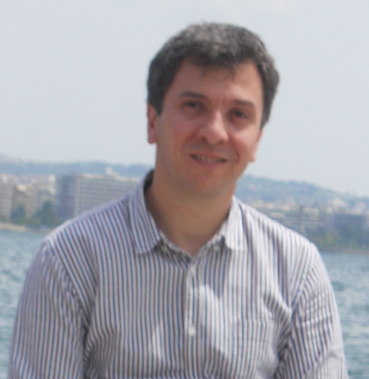
Pénzügyi alapismeretek
Dr. Kosztopulosz Andreász
egyetemi docens
SZTE GTK Pénzügyek és Nemzetközi Gazdasági Kapcsolatok Intézete
5. lecke A pénzügyi közvetítés
Zene: „Híd a Kwai folyón” filmzene Mitsch Miller

Slide 2
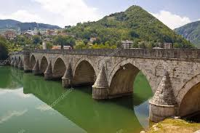
A tőkeközvetítés alapvető formái és intézményei

Slide 3
A megtakarítások újraelosztásának formái
 | végleges | ideiglenes
önkéntes | adományozás | hitelnyújtás
kötelező | adófizetés | állami nyugdíjjárulék

Slide 4
A megtakarítások ideiglenes újraelosztásának főbb csatornái
A pénzügyi intézményrendszer feladata, hogy segítse a felek egymásra találását és összehangolja a legkülönfélébb elvárásokat, és mindezt gyorsan és hatékonyan tegye.
közvetlen
közvetett
Notes:
Közvetlen tőkeáramlás: A megtakarító és a megtakarítás végső felhasználójának igényei megfelelnek egymásnak, csak összetalálkozásukat kell gyorsabbá és biztonságosabbá tenni. A megtakarítás közvetlenül cserél gazdát a végső felhasználó jövőbeli pénzével ill. a fizetési ígéretet megtestesítő értékpapírral. Itt csak az adásvételt meggyorsító, megkönnyítő közvetítők tevékenykednek
Közvetett tőkeáramlás: A megtakarításokat egy közbenső intézménynek össze kell gyűjteni, és nagyságrendjében, lejáratában, kockázatában és likviditásában átalakítva (transzformálva) továbbadni az anyagi felhalmozást végző végső felhasználónak.
Az első esetben a megtakarító közvetlen követelést megtestesítő ép-t kap (elsődleges ép.), a másodikban közvetett követelést megtestesítőt (másodlagos ép.). Közvetlen finanszírozásnál a döntés és a végső kockázat a megtakarítót terheli.

Slide 5
Közvetlen tőkeáramlás
MEGTAKARÍTÓK
befektetési döntés: kötvényvásárlás
ÉRTÉKPAPÍRPIAC
technikai közvetítés
VÁLLALAT
kötvénykibocsátás
információ előállítás
információgyűjtés
kockázatviselés
információ szolgáltatás

Slide 6
Közvetett tőkeáramlás
MEGTAKARÍTÓK
betételhelyezés
BANK
hitelezési döntés
VÁLLALAT
hitelfelvétel
kockázatviselés
forrásgyűjtés

Slide 7
A pénzügyi közvetítők szolgáltatásai

Slide 8
A közvetlen és közvetett tőkeáramlás intézményei
Forrás: Bánfi – Sulyok-Pap – Száz (1986): A kötvény (KJK, Bp.), 27.o.

Slide 9
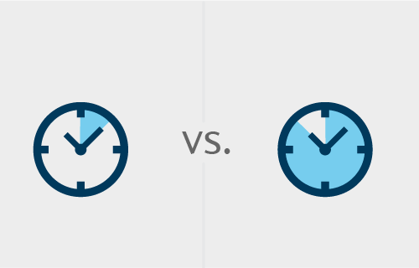
A pénzügyi piacok csoportosítása lejárat szerint
A pénzügyi piacokat két nagy csoportba szokták osztani :
tőkepiacnak általában a hosszú (=1 évnél hosszabb) lejáratú pénzügyi eszközök (pl. kölcsönök, részvények) piacát szokás nevezni
a pénzpiacon a rövid lejáratú (pl. néhány órás v. napos kölcsönöktől az 1 éves lejáratig) pénzek forognak
Notes:
Mindkét piacon pénzt cserélnek pénzért: a pénzpiacnál a csere tárgyai időben közel esnek egymáshoz, a tőkepiacnál távolabb. A néhány napos kölcsönnyújtásnál mintha nem is használtuk volna fel a pénzünket, hamarosan újra rendelkezhetünk fölötte. A tőkepiaci befektetéseknél ez ahhoz közelít, mintha végleg elköltöttük volna.
Mindkét piacon a pénzügyi eszközök egy része értékpapírformát ölt. A pénzpiacon kibocsátóként legnagyobb volumenben az állam jelenik meg, és a pénzpiac legfontosabb elemei a bankok. A tőkepiacot hosszú lejáratú hitelek piacára és értékpapírpiacra bonthatjuk, főbb eszközei: részvények, kötvények, záloglevelek, hosszú lejáratú bankbetétek.

Slide 10
További olvasnivaló:
Erdős M. - Mérő K. (2010):
Pénzügyi közvetítő intézmények.
Akadémiai Kiadó, Budapest.

Slide 11
Jelen tananyag a Szegedi Tudományegyetemen készült az Európai Unió támogatásával. Projekt azonosító: EFOP-3.4.3-16-2016-00014
Szegedi Tudományegyetem
GazdaságtUDOMÁNYI KAR
Közgazdász KÉPZÉS
Távoktatási TAGOZAT
LECKESOROZAT
Copyright © SZTE GTK 2017/2018
A LECKE tartalma, illetve alkotó elemeI előzetes, írásbeli engedély MELLETT használhatók fel.

